Slide 1

Фестиваль медиауроков - 2014
Абросимова Дарья Сергеевна
учитель русского языка и литературы
МКОУ «Ильинская СОШ»

Slide 2

«Единственный путь, ведущий к знаниям, - деятельность»
Бернард Шоу

Slide 3
Дополните определение:
Обращения, вводные слова и междометия находятся в границах простого предложения, но __________его членами. Они ______________ с членами предложения: к ним нельзя ____________.
Такие слова помогают:
-вступить в разговор, выразить _________
-установить ____________- при общении;
-выразить _________ человека, его отношение к окружающему миру.

Slide 4
Обращения, вводные слова и междометия находятся в границах простого предложения, но не являются его членами. Они не связаны грамматически с членами предложения: к ним нельзя поставить вопрос.
Такие слова помогают:
-вступить в разговор, выразить согласие, уверенность, сожаление и др.;
-установить контакт при общении;
-выразить эмоции человека, его отношение к окружающему миру.

Slide 5

Слова, грамматически не связанные с членами предложения.

Slide 6
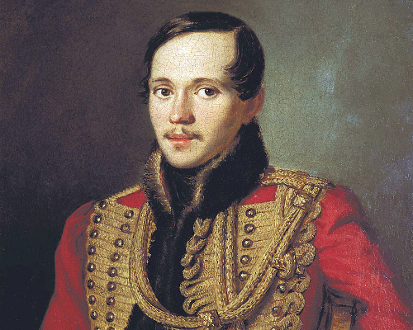
2014 - год празднования 200-летнего юбилея Михаила Юрьевича Лермонтова

Slide 7

ГРАМОТА. РУ
I вариант – журн_лист, р_п_ртер, инт_рв_ю;
II вариант – тел_пр_гра(мм, м)а, ко(рр, р)_сп_ндент, р_п_ртаж

Slide 8

Корректор – это человек, который исправляет (корректирует) ошибки в работах своих коллег-журналистов.

Slide 9
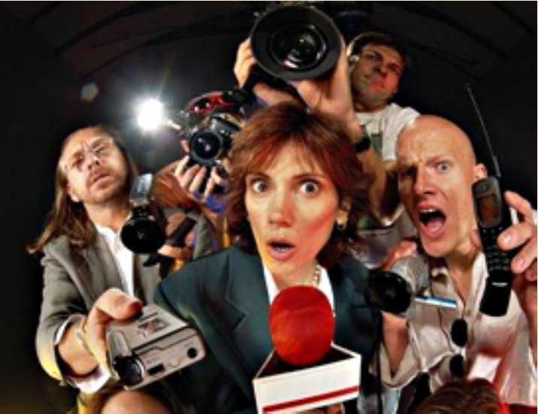
Интервью - жанр публицистики, представляющий собой разговор журналиста с социально значимой личностью по актуальным вопросам

Slide 10
1. Ох ты гой еси, царь Иван Васильевич!
Про тебя нашу песню сложили мы…
2. Государь ты наш, царь Иван Васильевич!
Не кори ты раба недостойного…
3. Ох ты гой еси, царь Иван Васильевич!
Обманул тебя твой лукавый раб…
4. И сказал ему царь Иван Васильевич:«Да об чем бы тебе, молодцу, кручиниться?»…

Slide 11
В путевых очерках автор рассказывает о фактах, событиях, людях, которых ему довелось наблюдать во время своей поездки. Путевой очерк – это всегда рассказ с места событий, даже если автор побывал в этих местах достаточно давно.

Slide 12
Готовимся к ОГЭ
В приведённых ниже предложениях из прочитанного текста пронумерованы все запятые. Выпишите цифру, обозначающую запятую при обращении.
В приведённых ниже предложениях из прочитанного текста пронумерованы все запятые. Выпишите цифру, обозначающую запятую при вводном слове.

Slide 13
Алгоритм выполнения задания 10
1. Внимательно читаем предложения;
2. Анализируем постановку знаков препинания в предложениях;
3. Выделяем все «подозрительные» знаки препинания;
4. Определяем характер осложнения предложений.
Помните! вводные слова и обращения можно изъять из предложения или заменить их другими синонимичными водными словами, они выделяются запятыми

Slide 14
1. Скажи-ка, дядя, ведь недаром
Москва, спаленная пожаром,
Французу отдана?(Бородино)
2. Скажи мне, ветка Палестины; Где ты росла, где ты цвела?(Ветка Палестины)
3. Не обвиняй меня, всесильный,
И не карай меня, молю…(Молитва)
4. Не смейся, друг, над жертвою страстей,
Венец терновый я сужден влачить…
(Подражание Байрону)

Slide 15

Следим за речью
Отзыв о…
Рецензия на…

Slide 16

Рефлексия
Вы довольны своей работой?
Достигли ли мы целей, поставленных в начале урока?

Slide 17
Домашнее задание
Для всех: Подготовиться к контрольной работе, повторить параграфы 55-64, повторить правила.
Выполнить задания В5 на сайте Яндекс. РУ в разделе «Государственная итоговая аттестация. Русский язык» - варианты 11-17
Подготовиться к контрольной работе вам поможет Справочник Д.Э. Розенталя

Slide 18
Творческое домашнее задание
«3» - Написать письмо потомкам «К 300летию Михаила Юрьевича Лермонтова». Подумайте. Что вы можете рассказать о поэте, о вашем отношении к его творчеству, о значении его произведений и т.д. (индивидуально)
«4» «5» - Написать киносценарий по стихотворению М.Ю. Лермонтова «Бородино» (объединиться в группы по 3-4 человека)

Slide 19


Спасибо за внимание!!!

